Slide 1
"Все профессии важны,
Все профессии нужны"

Slide 2
Профессия
это вид труда, который требует от человека определенной подготовки, знаний и умений.

Slide 3
Экономика
это хозяйственная деятельность людей

Slide 4

ПРОМЫШЛЕННОСТЬ

Slide 5

Сельское хозяйство

Slide 6
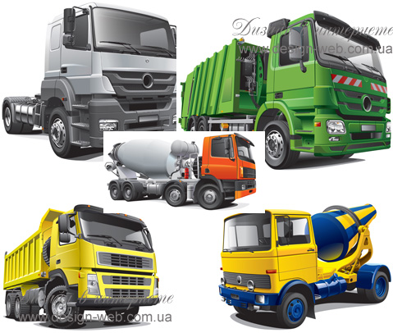
Транспорт

Slide 7
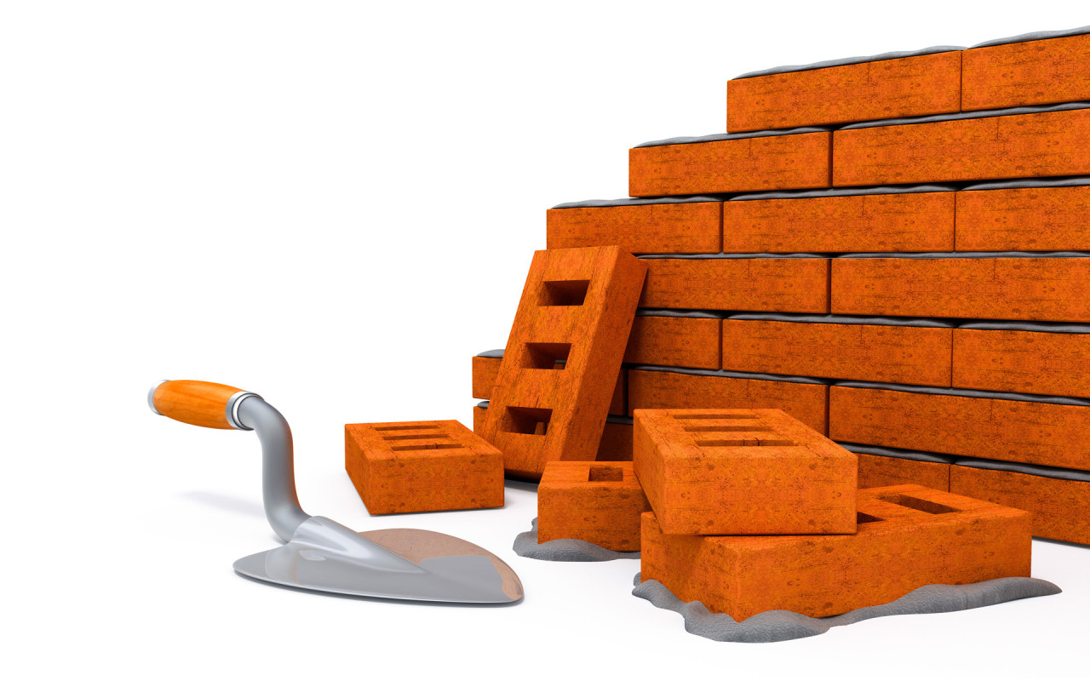

Строительство

Slide 8

Торговля

Slide 9

Культура

Slide 10

Образование

Slide 11

Здравоохранение

Slide 12


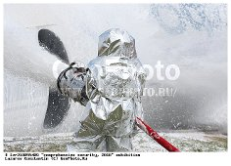

Slide 13
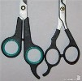
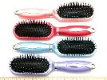



Slide 14





Slide 15
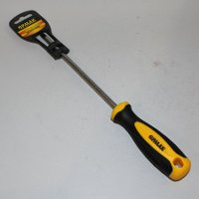



Slide 16
